Slide 1
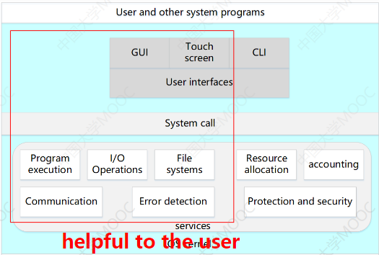
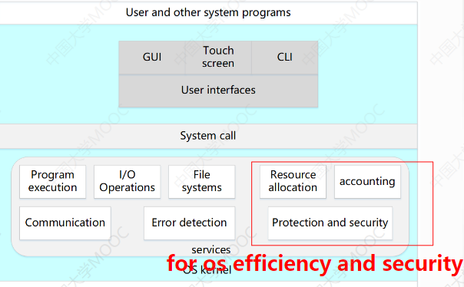
操作系统服务 在宏观上分为两大类
一. 维护应用执行环境的程序
第一类服务中包括：
用户界面：命令行界面，图形用户界面。
程序执行：系统必须能将程序装入内存并运行程序。I/O操作
文件系统操作
进程间通信
错误检测
二. 保证内核高效运转的程序
第二类服务中包括:
资源分配：当同时有多个用户或多个作业运行时，系统必须为他们中的每一个分配资源。
统计：需要记录哪些用户使用了多少和什么类型的资源。
保护与安全：对于保存在多用户或网络连接的计算机系统中的信息，用户可能需要控制信息的使用。

Slide 2
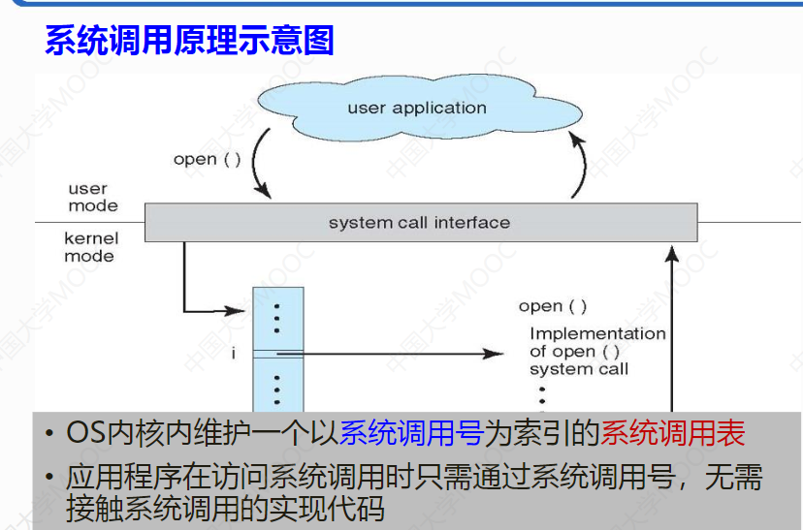
●系统调用概念：
计算机的各种硬件资源是有限的，为了更好的管理这些资源，用户进程是不允许直接操作的，所有对这些资源的访问都必须由操作系统控制。为此操作系统为用户态运行的进程与硬件设备之间进行交互提供了一组接口，这组接口就是所谓的系统调用。
系统调用实质上就是函数调用，只不过调用的是系统函数，处于内核态而已。 用户在调用系统调用时会向内核传递一个系统调用号，然后系统调用处理程序通过此号从系统调用表中找到相应的内核函数执行，最后返回。
●系统调用实现原理：
操作系统中的状态分为管态（核心态）和目态（用户态）。特权指令：一类只能在核心态下运行而不能在用户态下运行的特殊指令。不同的操作系统特权指令会有所差异，但是一般来说主要是和硬件相关的一些指令。访管指令：本身是一条特殊的指令，但不是特权指令。（trap指令）。基本功能：“自愿进管”，能引起访管异常。
用户程序只在用户态下运行，有时需要访问系统核心功能，这时通过系统调用接口使用系统调用。
●系统功能调用
系统功能调用：就是用户在程序中使用“访管指令”调用由操作系统提供的子功能集合。其中每一个系统子功能称为一个系统调用命令，也叫广义指令

Slide 3
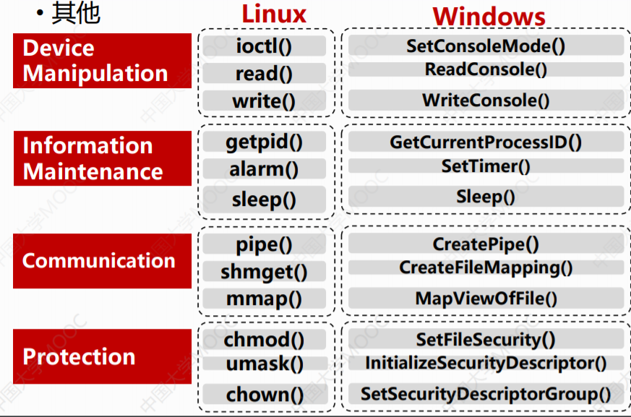
参数传递，分类
●系统调用的参数传递
系统调用过程中会发生执行模式从用户态到内核态的转变，参数传递方面需要考虑这方面因素
●寄存器传参
优先选择寄存器传参，效率高
问题:可用寄存器数量有限
●内存块传参
分配一块内存，存放参数，将参数块指针作为参数传递给内核
●用户栈传参
当参数多于可用寄存器数量时采用
在进程当前用户态执行栈上压入参数
将用户栈指针作为参数传递
●分类
进程控制：进程创建，进程阻塞，终止进程
文件管理：打开文件，读写文件，关闭文件
内存管理
设备管理
信息管理
通信

Slide 4
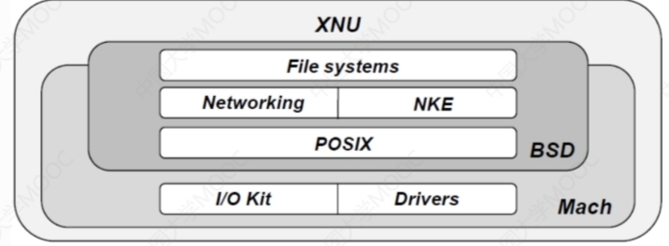
操作系统结构演变：单内核->微内核->混合内核
1.单内核（宏内核）：所有OS功能模块均在内核态工作，即在一大块代码中实际包含了所有操作系统功能，并作为一个单一进程运行，具有唯一地址空间。
eg：MS-DOS
特点：·系统没有进行清晰的系统模块划分
·应用程序与OS内核之间缺少隔离保护
2.微内核（eg：Mach）：微内核与单体内核不同，微内核只是将OS中最核心的功能加入内核，包括IPC通信、地址空间分配和基本的调度，这些东西处在内核态运行。如：WINCE系统。
而其他功能如设备驱动、文件系统、存储管理、网络等作为一个个处于用户态的进程而向外提供某种服务来实现，而且这些处于用户态的进程可以针对某些特定的应用和环境需求进行定制。有时，也称这些进程为服务器。
3.混合内核：单内核与微内核的混合结构
eg：XNU
Mach微内核：CPU调度、虚存机制等
BSD内核部分：实现文件系统、网络层等

